Slide 2
AULA 25
Fundamentos de Natural Language Processing (NLP)

Slide 3






Instrutor: André Barbosa (Bolinho)
Background:
Bacharel em Sistemas de Informação (EACH-USP)
Data Scientist – Elo7
Linkedin: barbosaandre Github:abarbosa94 Email :abarbosa0494@gmail.com
Interesses:
Aprendizado de Máquina
Processamento de Linguagem Natural
Educação
Information Retrieval
Sistemas de recomendação
MOOCs

Slide 4
Planejamento:
O que é NLP para você?
Motivação
Jupyter Notebook !

Slide 5
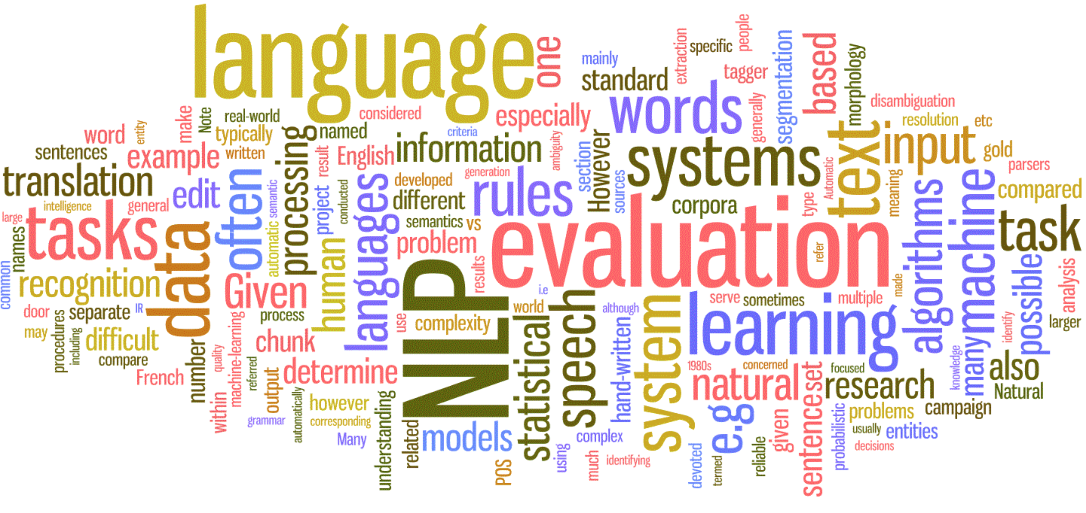
O Que é NLP para você?

Slide 6
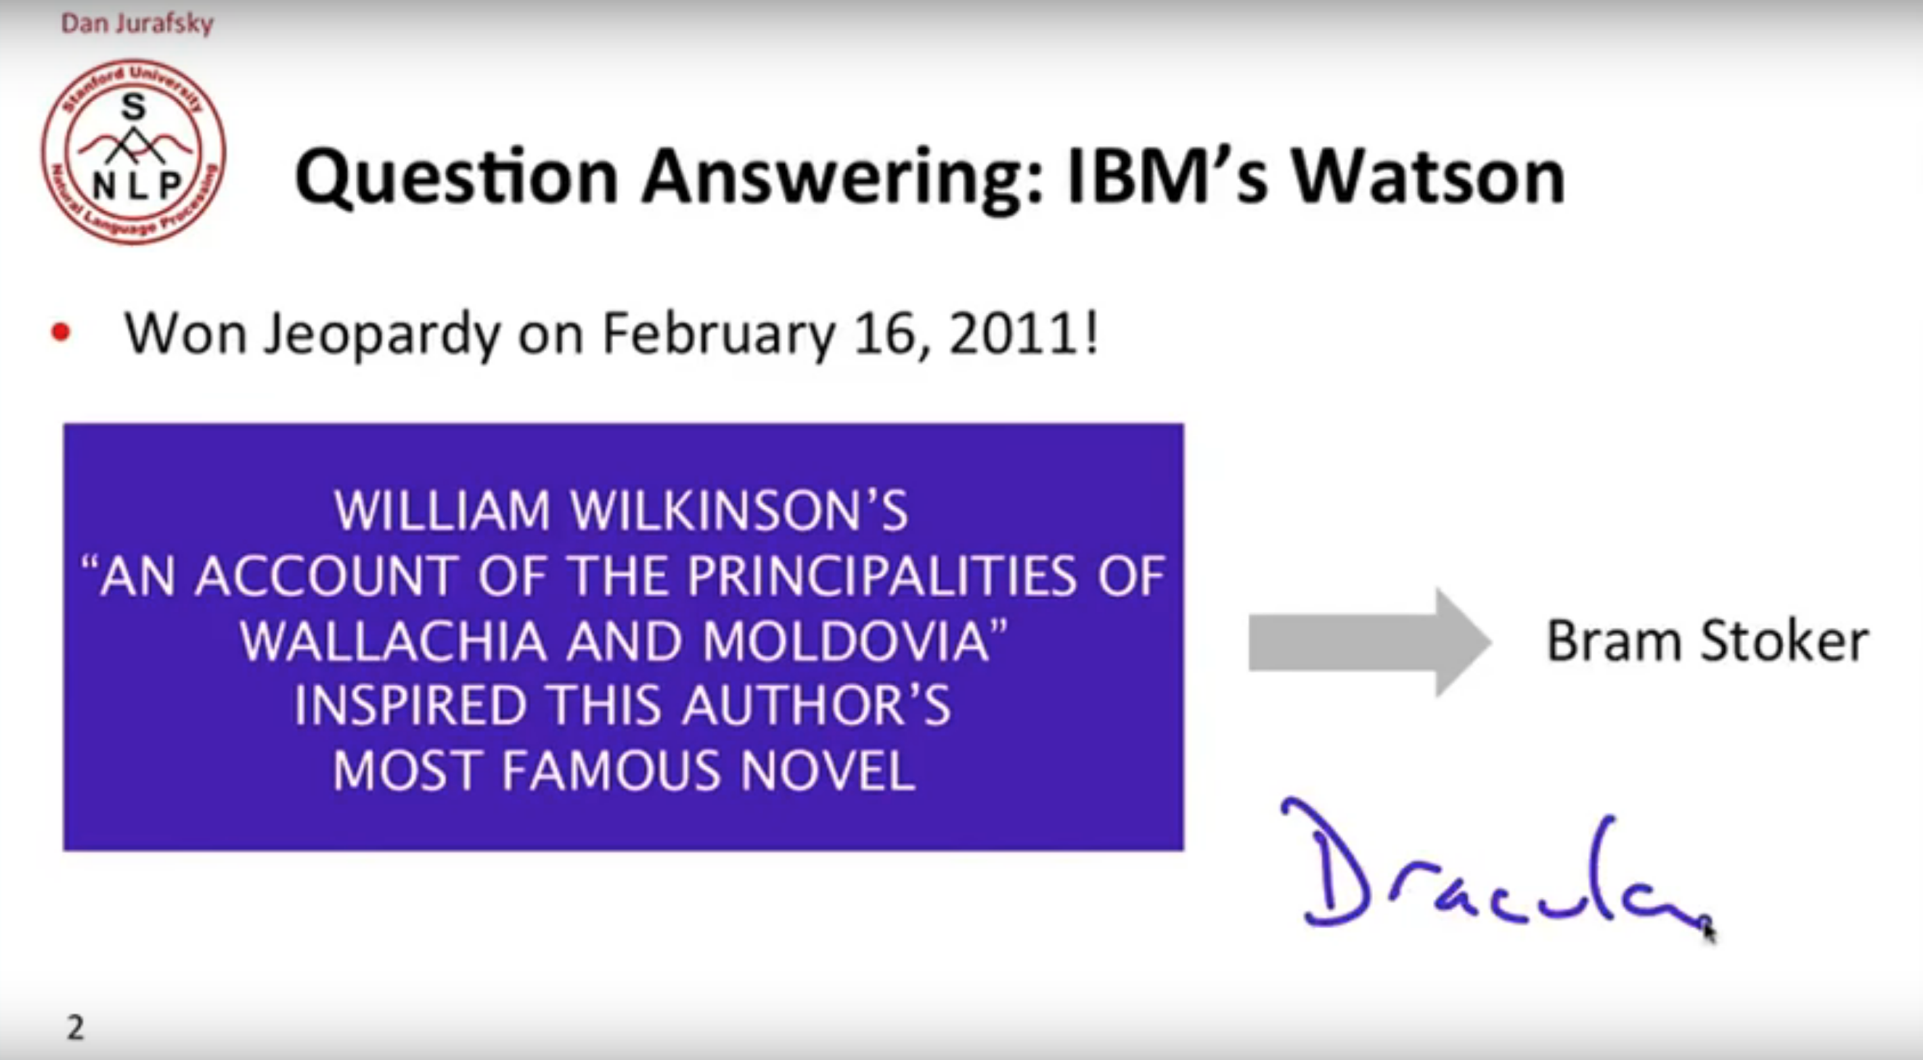
Motivação:
Algumas aplicações

Slide 7
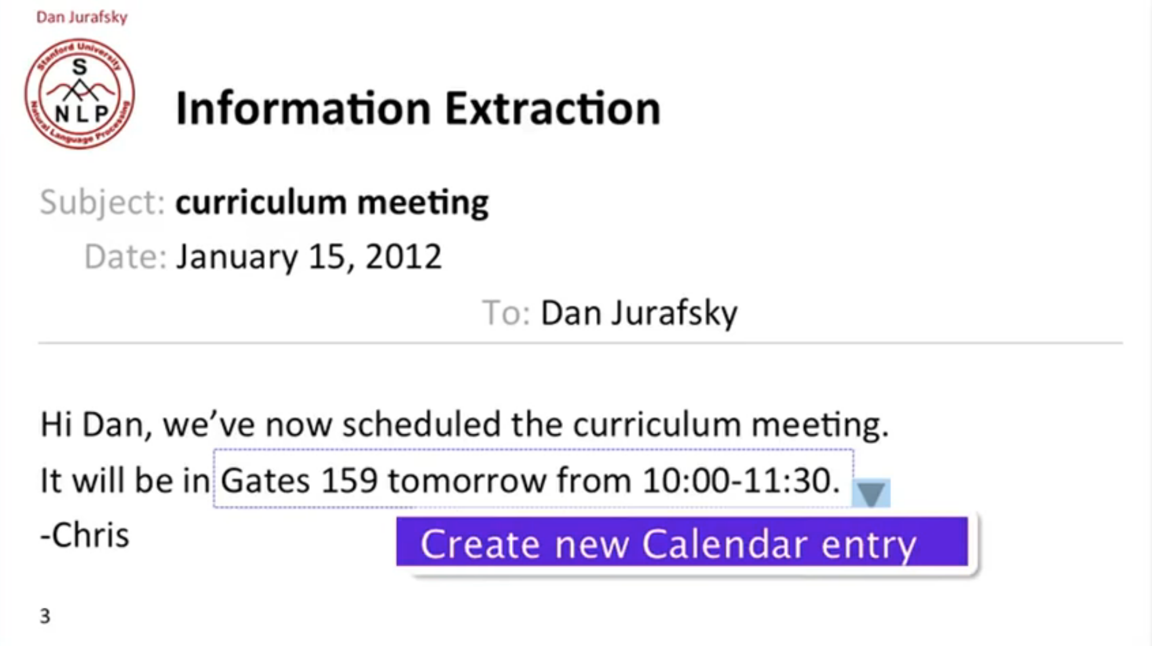
Motivação:
Algumas aplicações

Slide 8
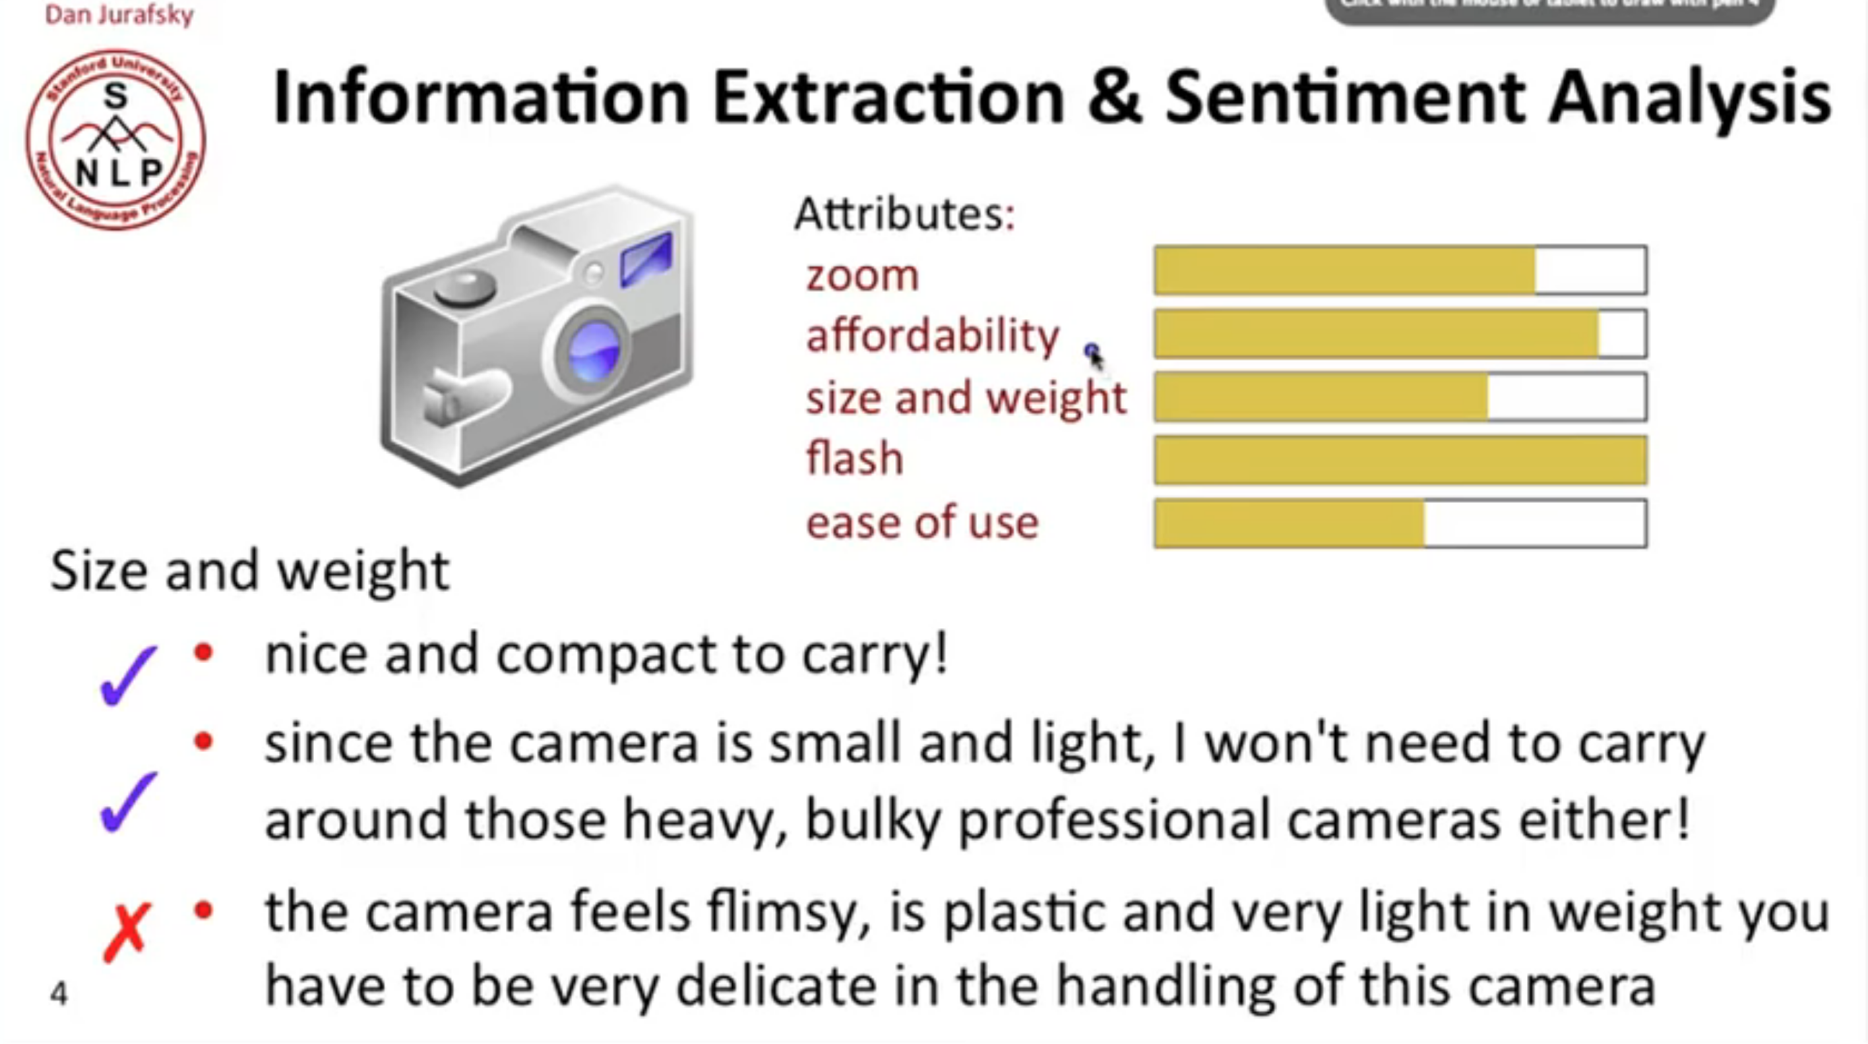
Motivação:
Algumas aplicações

Slide 9
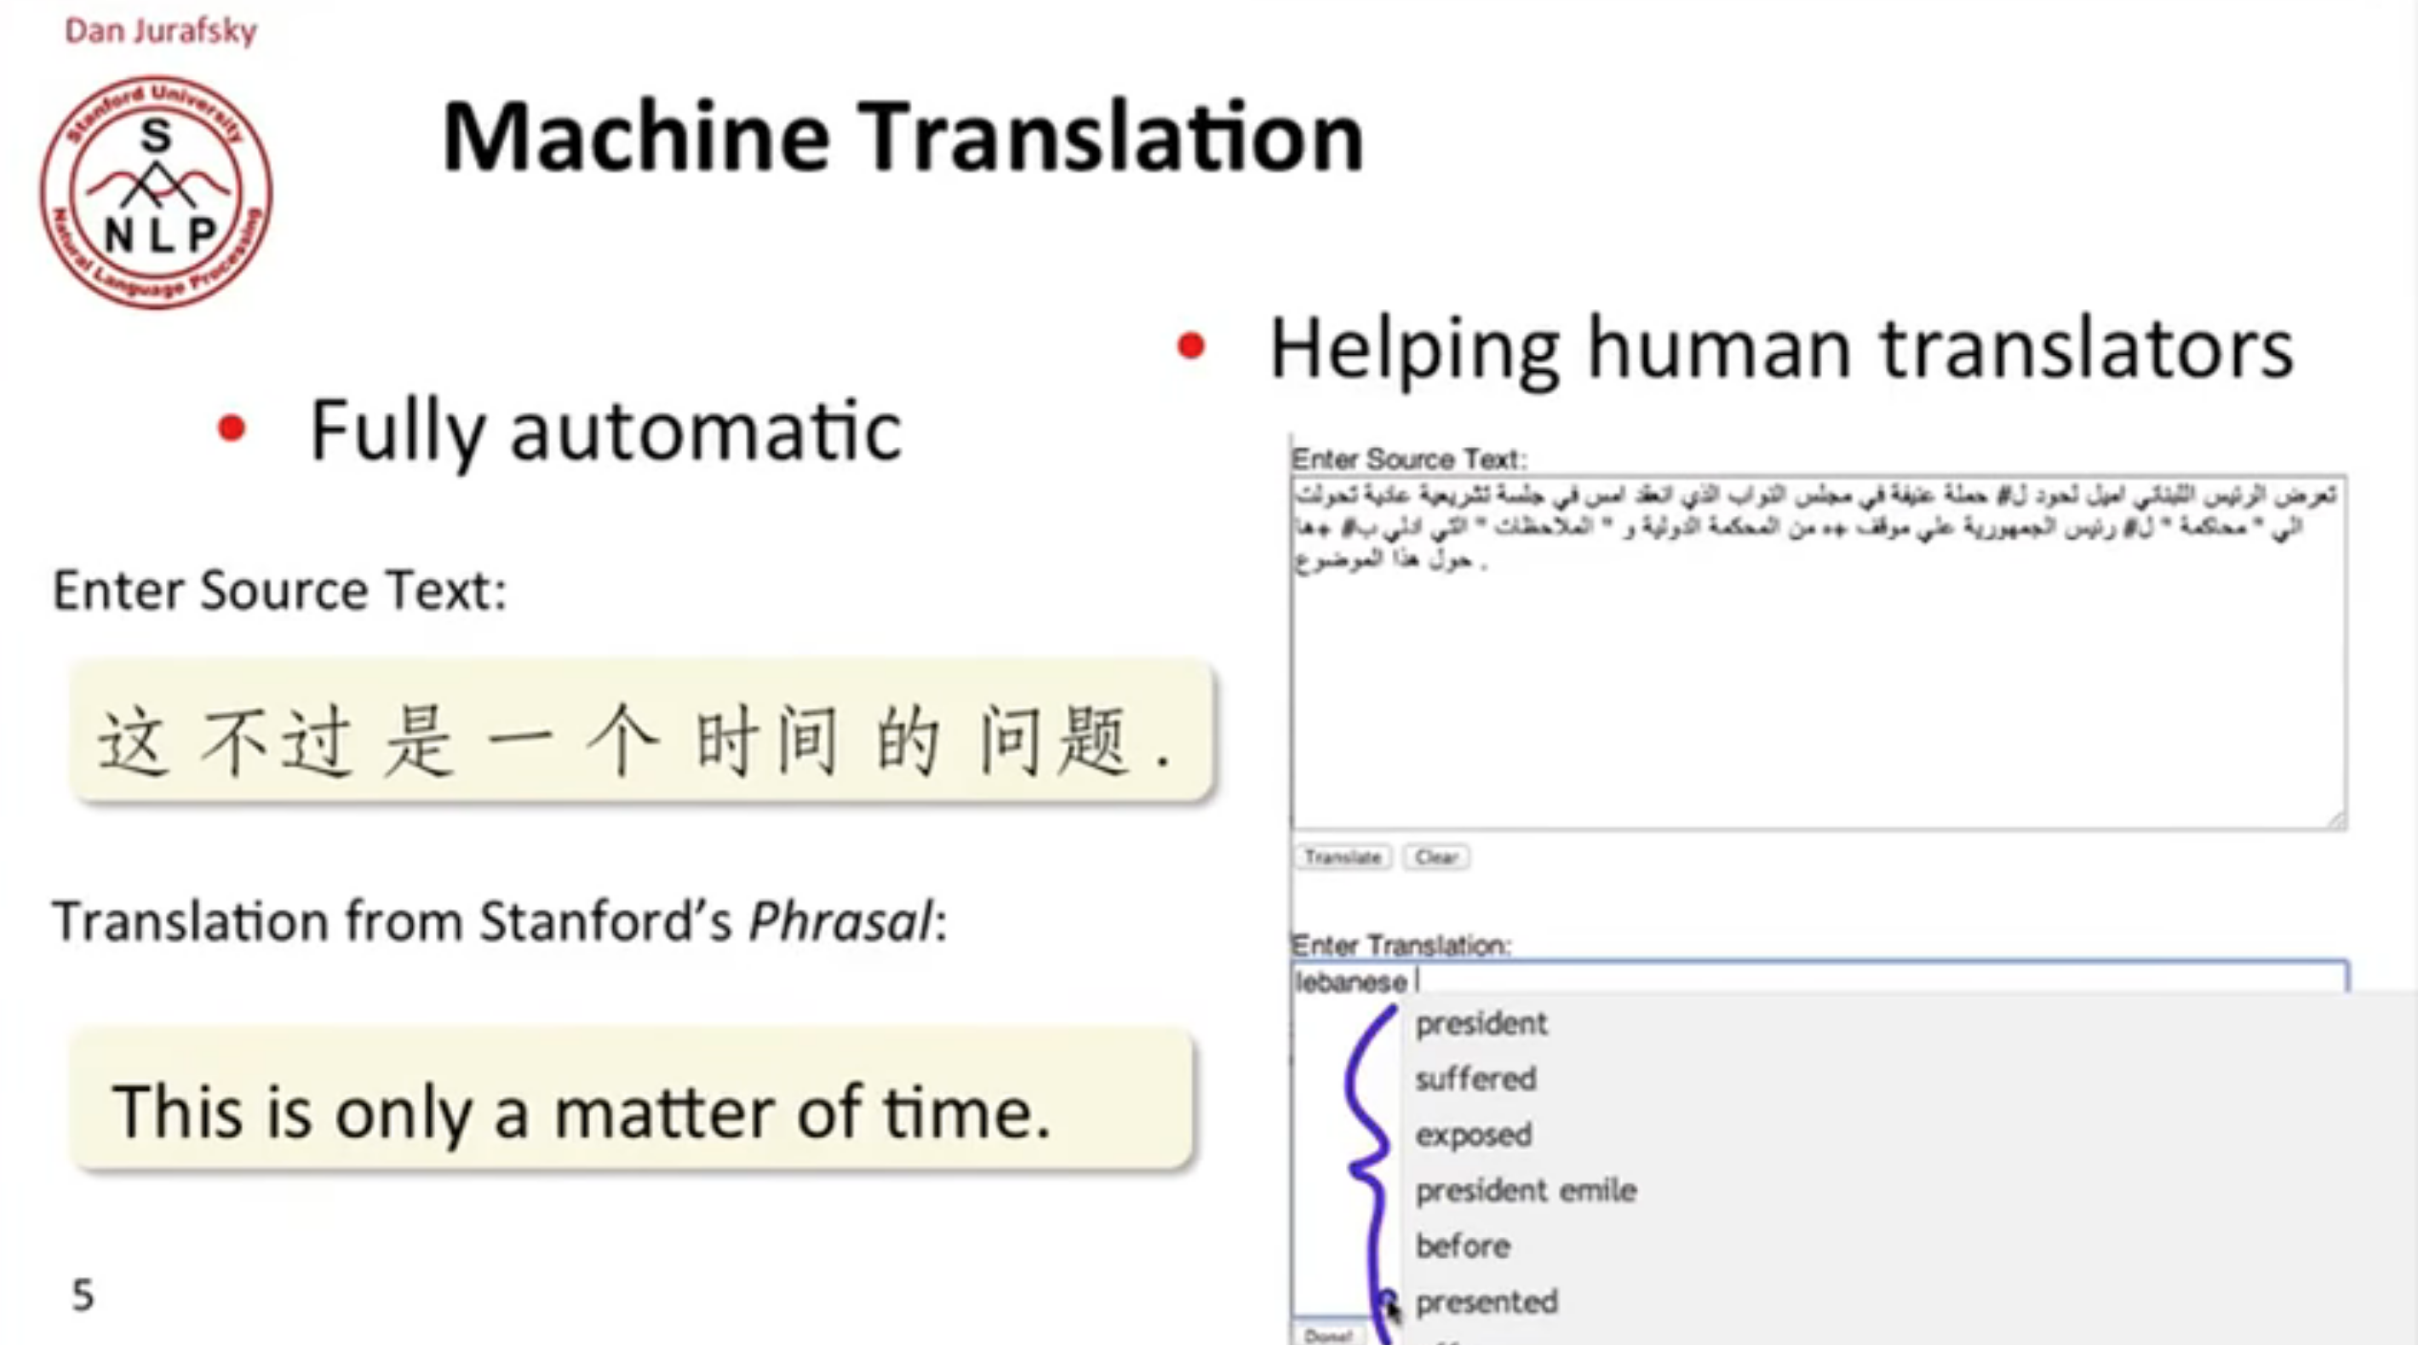
Motivação:
Algumas aplicações

Slide 10
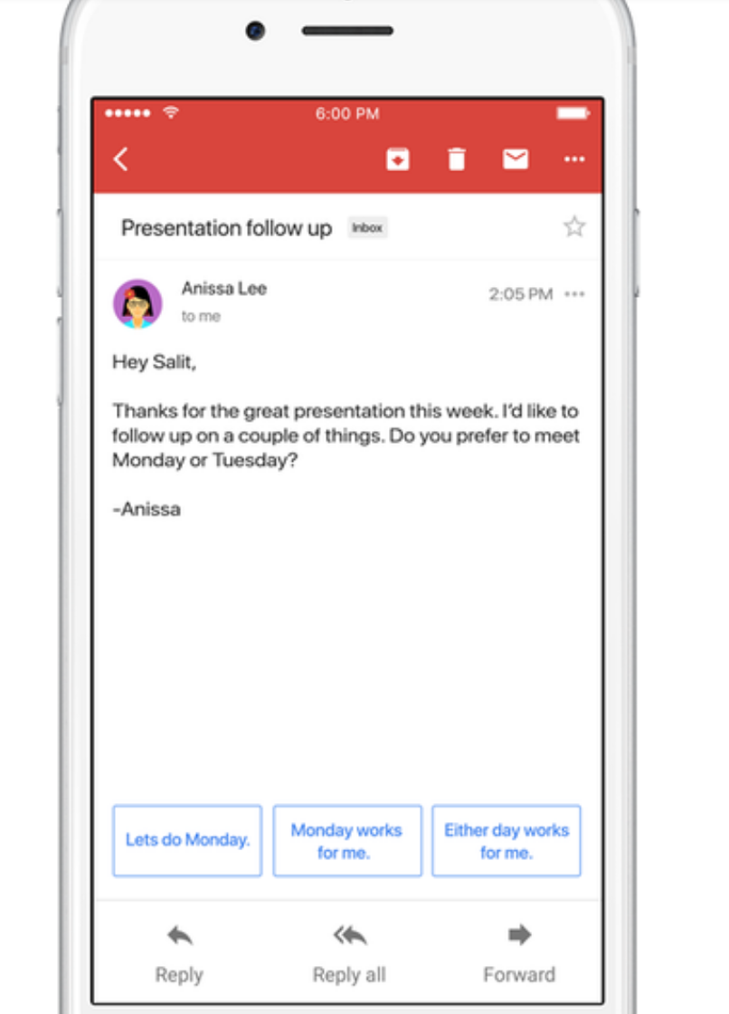
Motivação:
Algumas aplicações

Slide 11
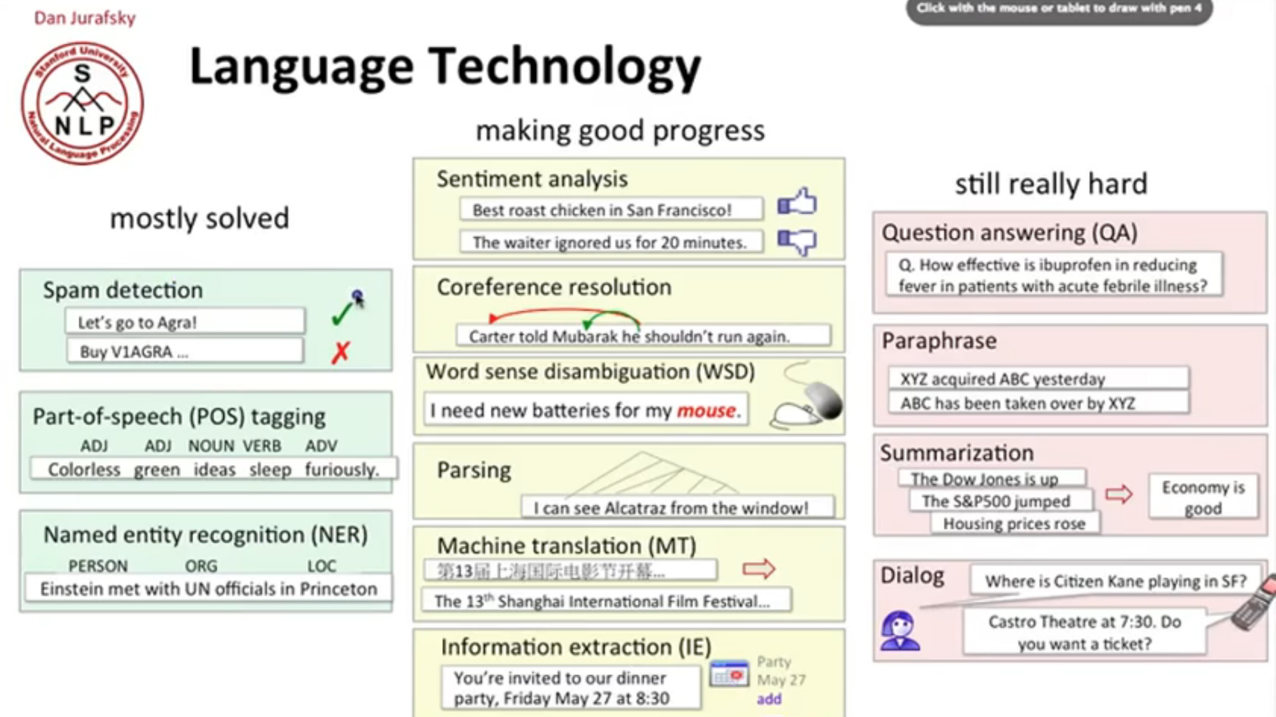
Motivação:

Slide 12
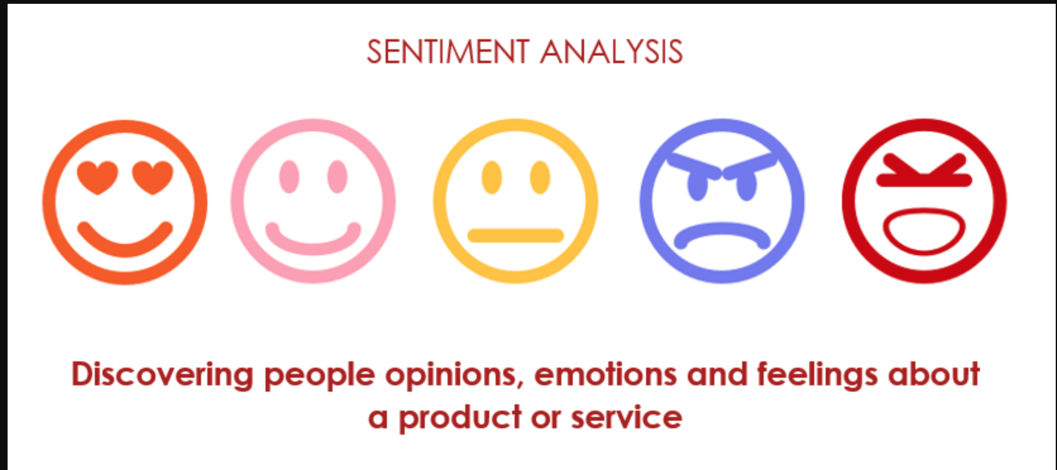
O desafio:
IMDB Movie Reviews
Criar um modelo que classifique um review em positivo ou negativo corretamente

